Slide 1
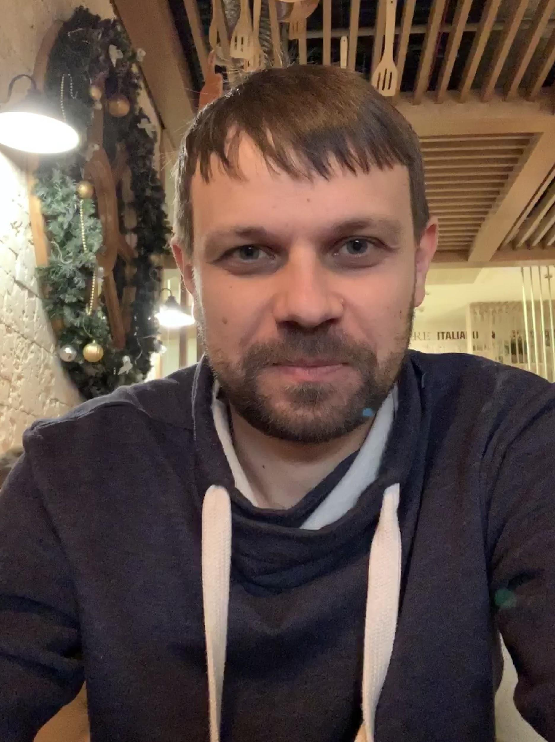
Егоров Василий
Опыт в сфере IT - более 18 лет.
Начиная с преподавательской деятельности частных курсов, программирования специализированного софта, администрирования сетевых комплексов, заканчивая руководством компаний.
Спроектировал и внедрил более 16 крупных проектов для заказчиков по всей стране.
Сертифицированный инженер и авторизованный эксперт компаний HP, Alcatel, 3CX, Eurolan, ECS и других. Знаю 5 языков программирования и почти всё о виртуализации. Охотник за головами, увлеченными администрированием highload систем.

Slide 2


K8S = Rancher + Ceph

Slide 3
Технологии и инструменты
k8s
rancher
docker
ceph
ansible
helm
git clone https://github.com/vasyakrg/rancher-ceph.git .

Slide 4
План работ
поднимем необходимые ресурсы (ноды)
развернем k8s кластер с панелью Rancher
развернем Ceph кластер на трех нодах
подключим блочное хранилище Ceph к кластеру
развернем тестовое приложение

Slide 5
Что нам понадобиться
6 vps на Ubuntu 18-04:
k8s: 3 x 1CPU+4Gb RAM
ceph: 3 x 1CPU+2Gb RAM + Vol 10Gb
учетная запись на https://console.hetzner.cloud/
доменное имя и возможность создавать записи
все необходимые утилиты:
kubectl, rke, ansible, helm
репо https://github.com/vasyakrg/rancher-ceph

Slide 6
Схема железа
node-1
k8s-1
vol-1
node-2
k8s-2
vol-2
node-3
k8s-3
vol-3

Slide 7
Rancher = rke + helm + certmanager
построим кластер
настроим центр получения SSL-сертификатов
запустим панель Rancher

Slide 8
Ceph
создаем ноды
создаем и подключаем диски
запускаем Ceph = Mons, Mrgs, Osds

Slide 9
StorageClass
создадим пул хранения в Ceph
создадим класс хранения в k8s
запустим провизионера в k8s
подключим его к кластеру Ceph

Slide 10
First deploy
создадим новый диск
запустим деплой и подмонтируем диск

Slide 11
Наводим красоту
Включаем панель мониторинга
Выходим на зеленое состояние

